Slide 1
Módulo 3: Desarrollando aplicaciones del mundo real con Flutter
Proyecto 2: Real time chat Application

Slide 2
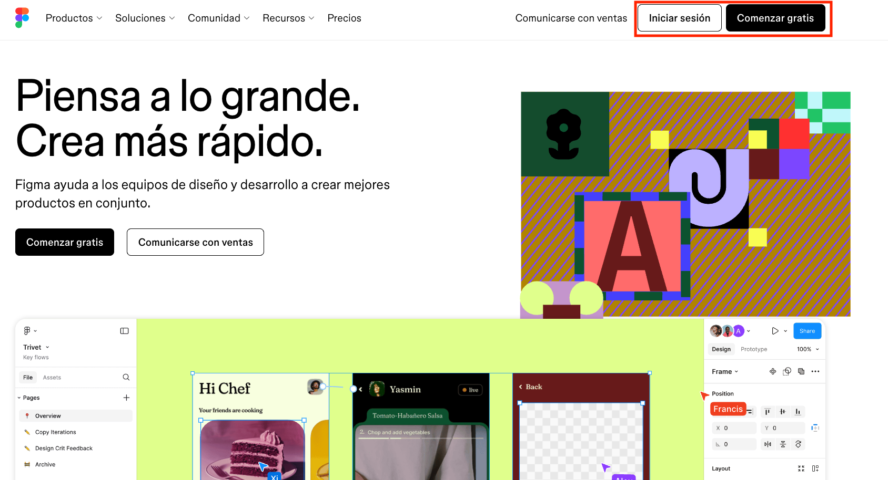
Crear una cuenta en Figma
https://www.figma.com/es-la/

Slide 3
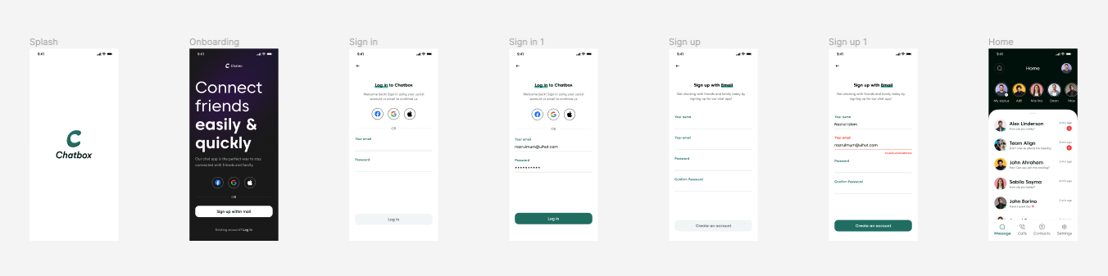
Figma Design
https://www.figma.com/file/XhBVWK2uwnVwi2005FTBeG/Chateo-App-UI-kit?type=design&node-id=67%3A651&mode=design&t=QBQaH5Fs4OL4VfQa-1

Slide 4
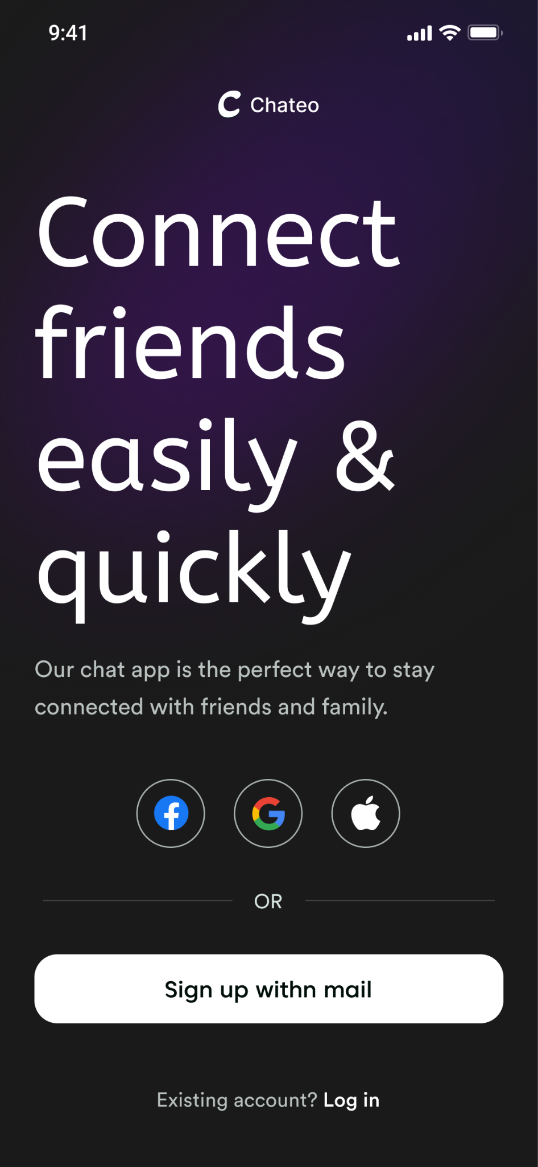
Implementar la siguiente UI

Slide 5
Implementar la siguiente UI

Slide 6
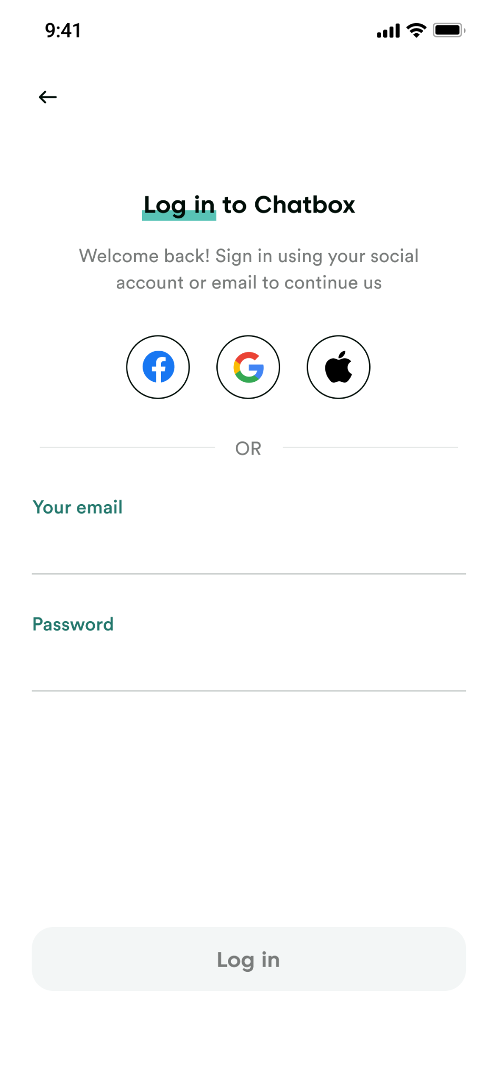
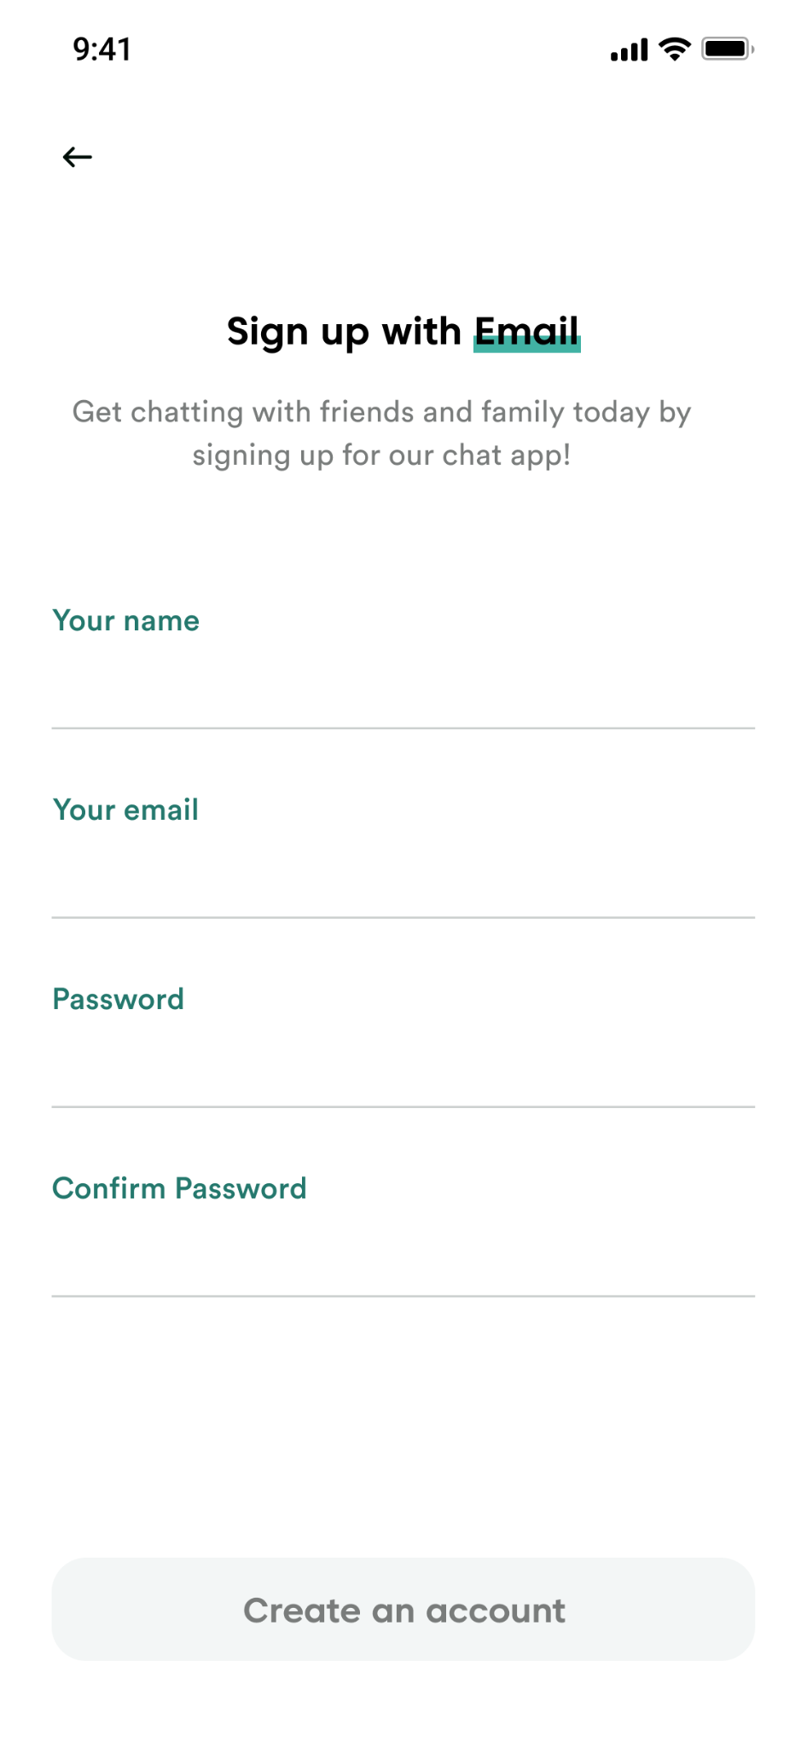
Implementar la siguiente UI

Slide 7
Repositorios
Código guía:
https://github.com/alvaroarmijos/chateo
Código del curso:

Slide 8
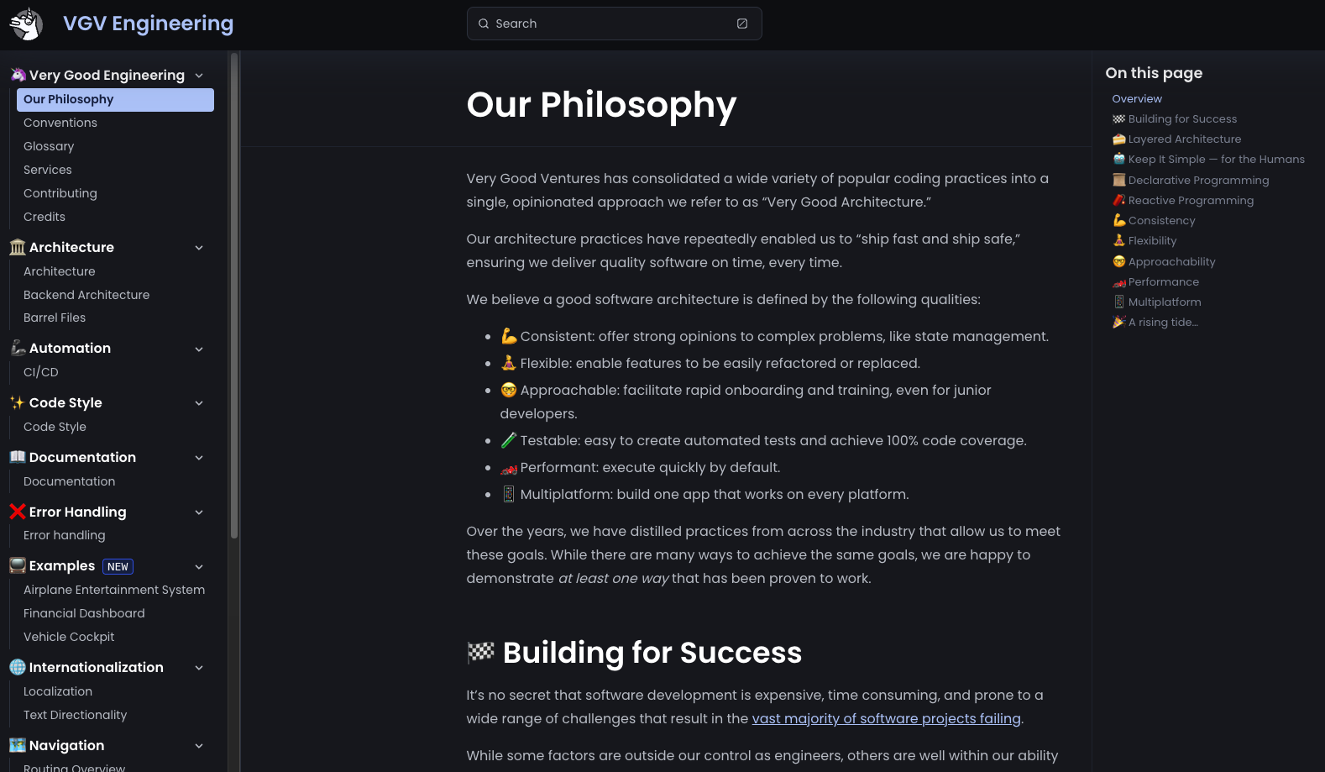
Very Good Engineering
https://engineering.verygood.ventures/engineering/philosophy/

Slide 9
Arquitectura en Capas - Layered Architecture
La arquitectura en capas se utiliza para crear aplicaciones altamente escalables, mantenibles y testeables.
La arquitectura consta de cuatro capas: la capa de datos, la capa de repositorio, la capa de lógica de negocio y la capa de presentación. Cada capa tiene una única responsabilidad y hay límites claros entre cada una de ellas.
Una arquitectura en capas mejora significativamente la experiencia del desarrollador. Cada capa puede ser desarrollada de forma independiente por diferentes equipos sin afectar a otras capas. Además, un enfoque estructurado aclara la propiedad de los componentes, lo que agiliza el desarrollo y las revisiones del código.

Slide 10
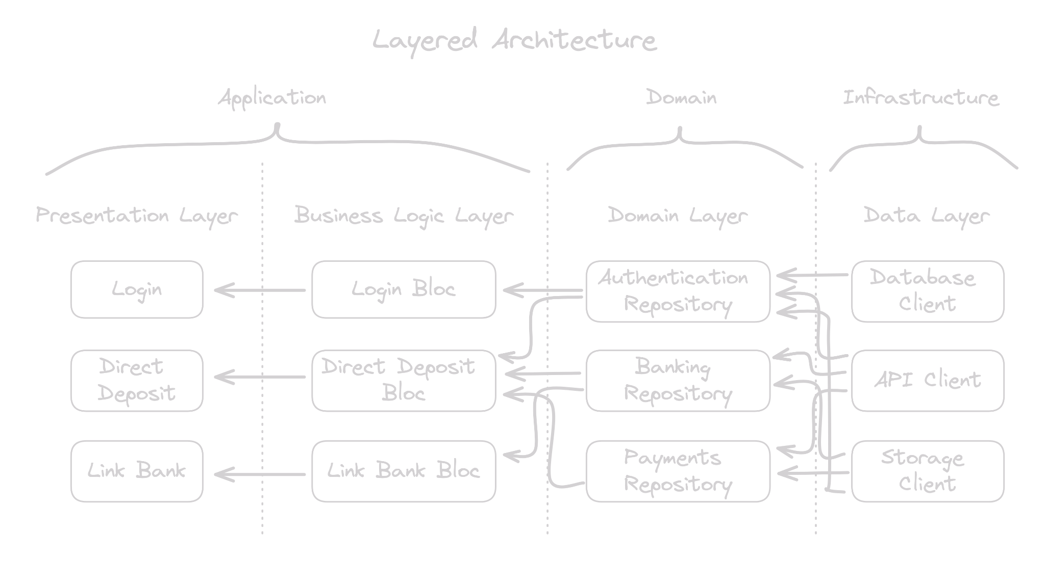
Arquitectura

Slide 11
Capas
Data Layer: La capa de datos es responsable de recuperar datos sin procesar de fuentes externas y ponerlos a disposición de la capa de repositorio. Algunos ejemplos de estas fuentes externas son una base de datos SQLite, almacenamiento local, preferencias, GPS, datos de la batería, sistema de archivos o una API RESTful.
Repository Layer: La capa de repositorio es responsable de obtener datos de una o más fuentes de datos de la capa de datos (Data Layer), aplica lógica específica del dominio a esos datos sin procesar y proporcionarlos a la capa de lógica de negocio. Se crea un repositorio independiente para cada dominio, como un repositorio de usuarios o un repositorio para el clima.

Slide 12
Capas
Business Logic Layer: Esta capa se compone de uno o más repositorios y contiene la lógica para mostrar las reglas de negocio a través de una función o caso de uso específico. La capa de lógica de negocio es la capa que implementa la biblioteca de bloc, que recuperará datos de la capa de repositorio y proporcionará un nuevo estado a la capa de presentación.
Presentation layer: Es la capa de interfaz de usuario de la aplicación en la que utilizamos Flutter para «pintar píxeles» en la pantalla. No debe existir lógica de negocio en esta capa. La capa de presentación sólo debe interactuar con la capa de lógica de negocio.

Slide 13
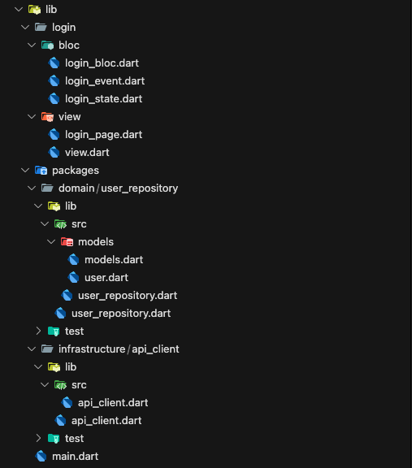
Project organization

Slide 14
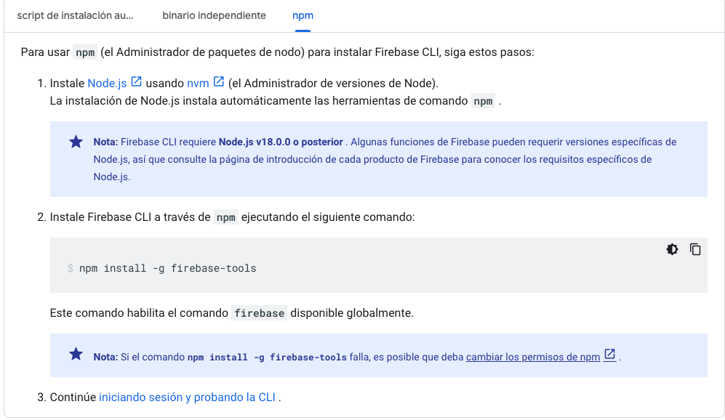

Slide 15
Repositorio
https://github.com/alvaroarmijos/chateo
https://firebase.google.com/docs/cli?hl=es&authuser=2&_gl=1*x7su84*_ga*ODExMTYwMjk3LjE3MTg4NDc3MTQ.*_ga_CW55HF8NVT*MTcyNjc5ODg4Ny4yNC4xLjE3MjY3OTg5ODEuMzguMC4w#install-cli-mac-linux

Slide 16
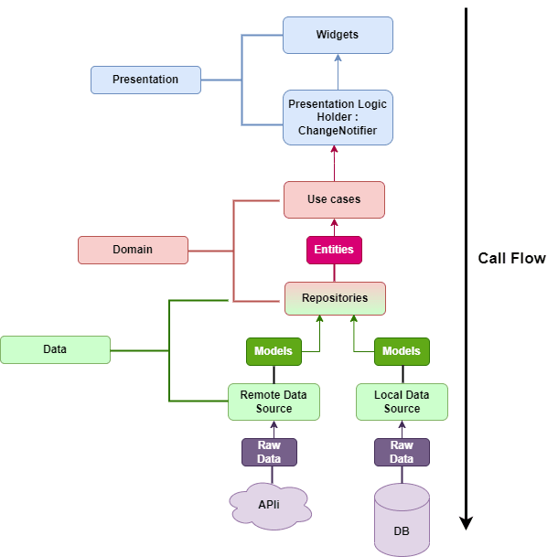
Arquitectura

Slide 17
Firebase CLI
Verificar con que usuarios estamos logueados en Firebase CLI:
firebase login:list
Para agregar una nueva cuenta:
firebase login:add youremail@example.com
Para usar una cuenta diferente:
firebase login:use youremail@example.com
Para logout:
firebase logout

Slide 18
Generar Sha1
Entrar a la carpeta de android:
cd android/
Dar permisos de ejecución
chmod 777 gradlew
Generar llaves de debug
mac/linux: ./gradlew signingReport
windows: gradlew signingReport

Slide 19
Authentication Failures
https://bloclibrary.dev/#/flutterfirebaselogintutorial?id=repository

Slide 20
Librerías
firebase_auth
firebase_core
google_sign_in
avatars
rxdart
firebase_database

Slide 21
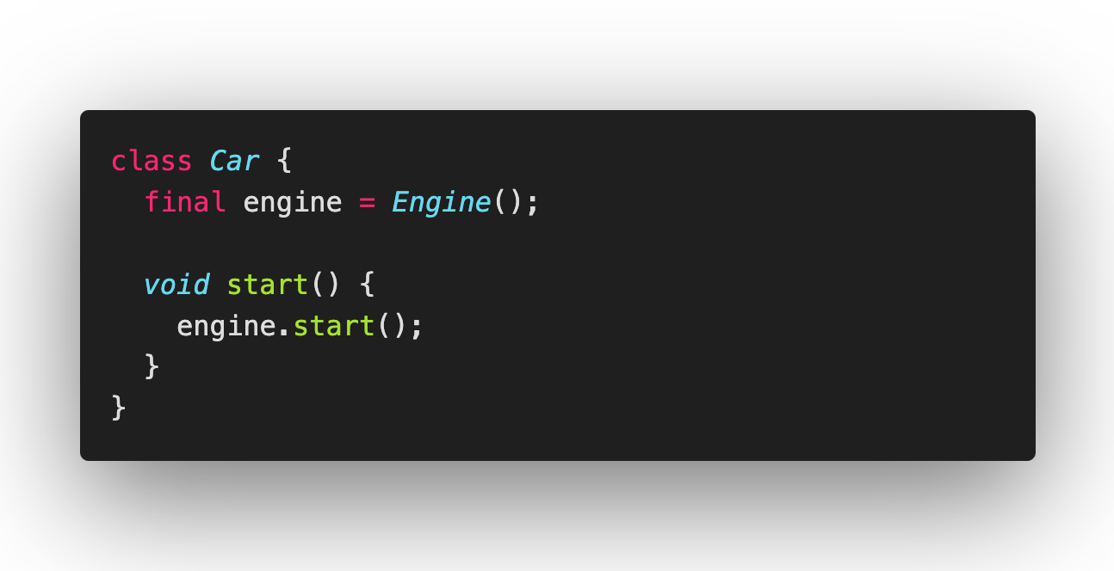
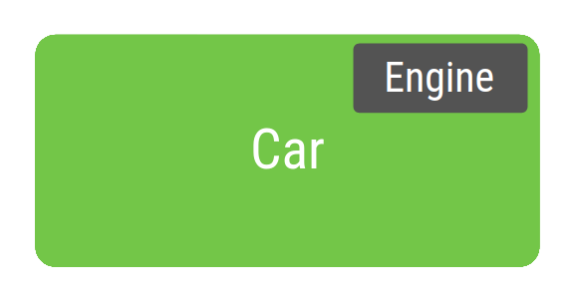
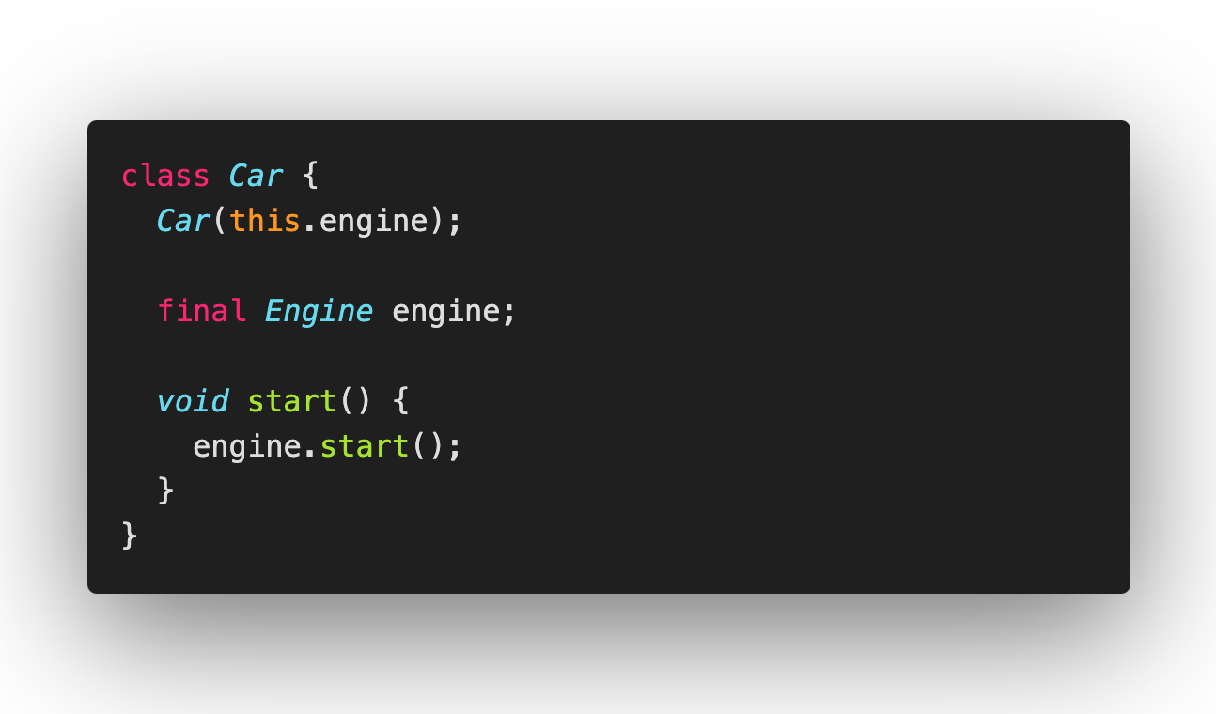
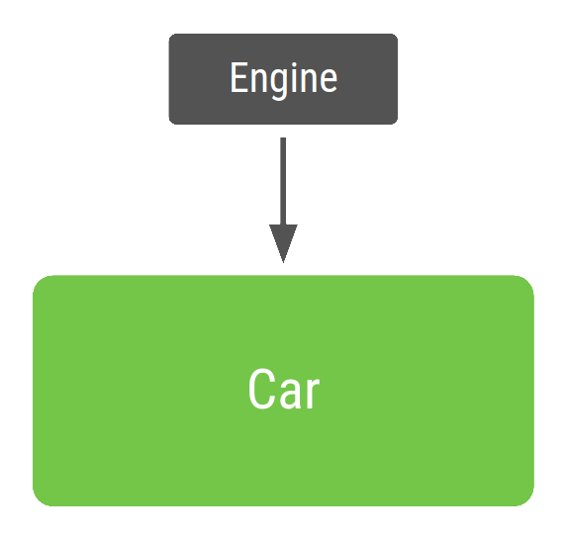

Slide 22
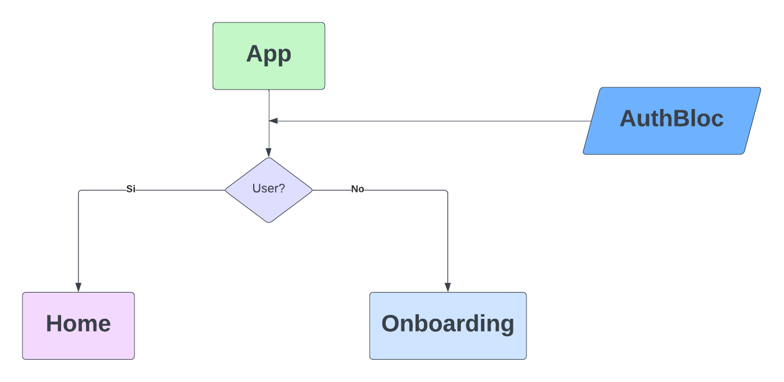

Slide 23
Cloud Firestore o Realtime Database
https://firebase.google.com/docs/firestore/rtdb-vs-firestore?hl=es-419

Slide 24
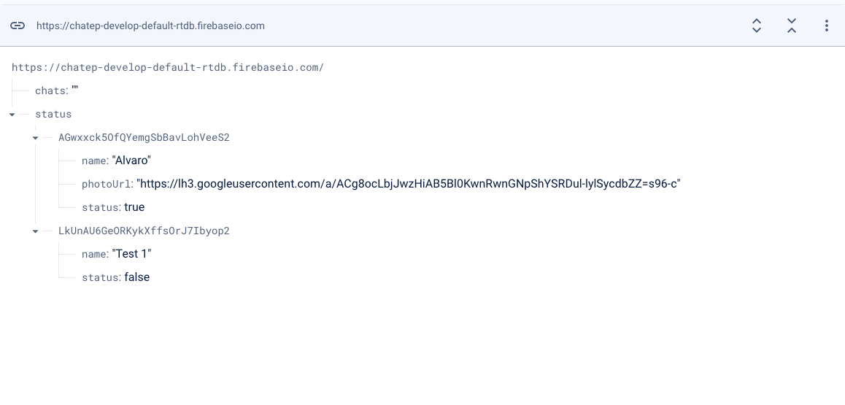
Chat List Structure

Slide 25
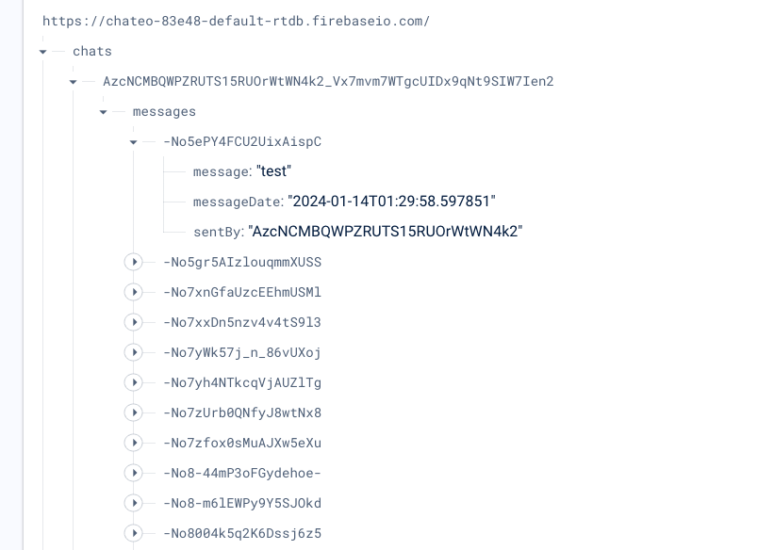
Chats Structure

Slide 26
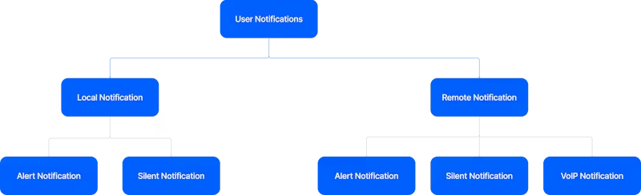

Slide 27
Push Notifications
flutter_local_notifications
firebase_messaging
<key>UIBackgroundModes</key>
<array>
<string>processing</string>
<string>remote-notification</string>
</array>

Slide 28
Cloud Functions
https://firebase.google.com/docs/functions/get-started?hl=es-419&gen=2nd

Slide 29
Despliegue de aplicaciones
https://drive.google.com/file/d/1HueBz1cvlP0n2TfXStnwPt_e8-rEHFxb/view?usp=sharing
https://www.youtube.com/watch?v=QMB9B_uOsIU&ab_channel=TechWorld%7CDanyZambrano
https://semver.org/

Slide 30
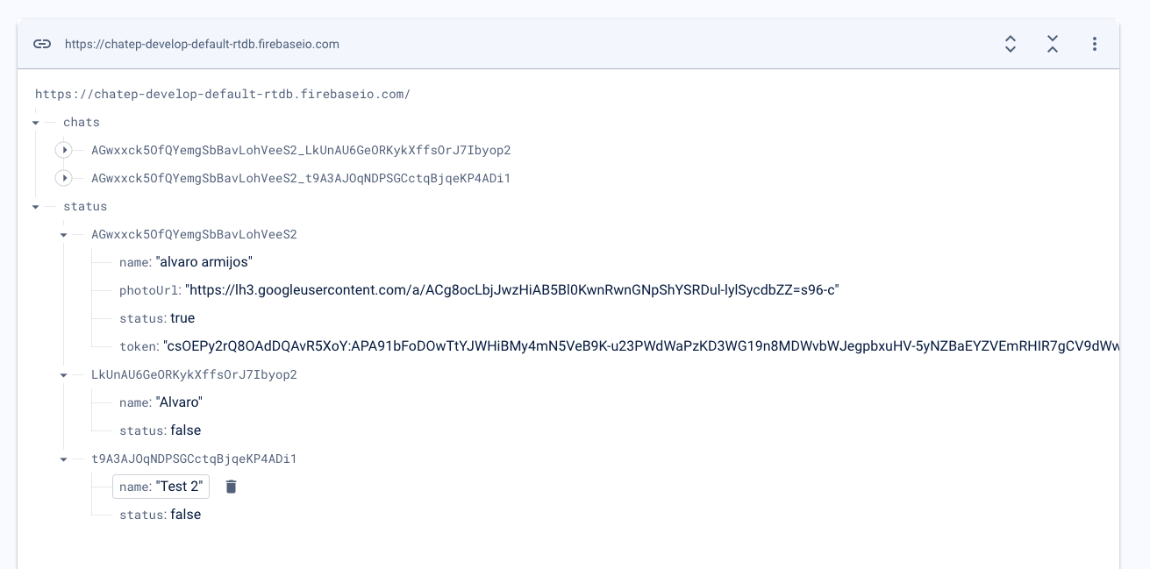

Slide 31
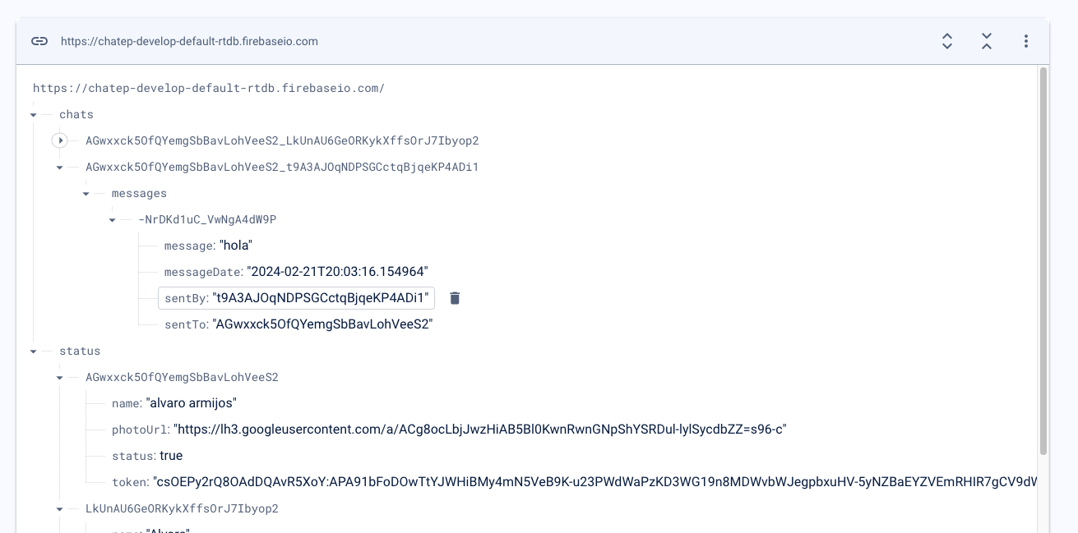

Slide 32
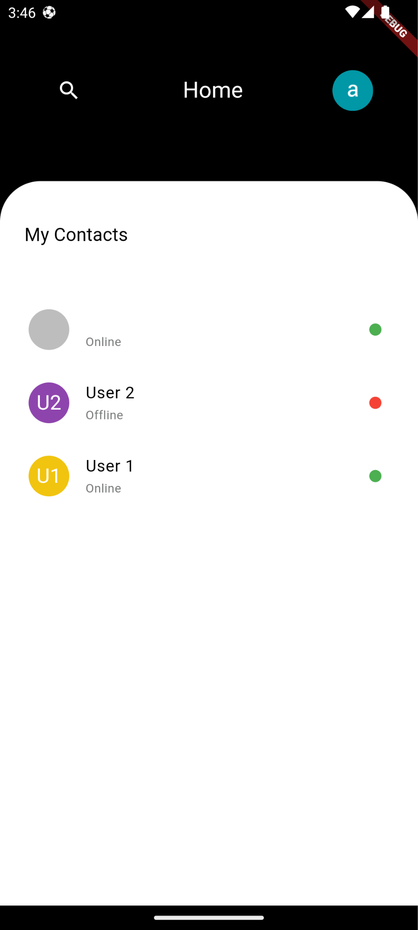
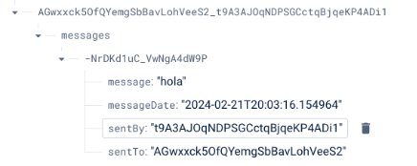

Slide 33
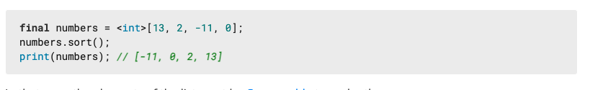
sort()
The sort method can be used to sort the elements in a list based on a specified comparison function. This can be useful when you need to organize or display data in a specific order.
https://api.flutter.dev/flutter/dart-core/List/sort.html

Slide 34
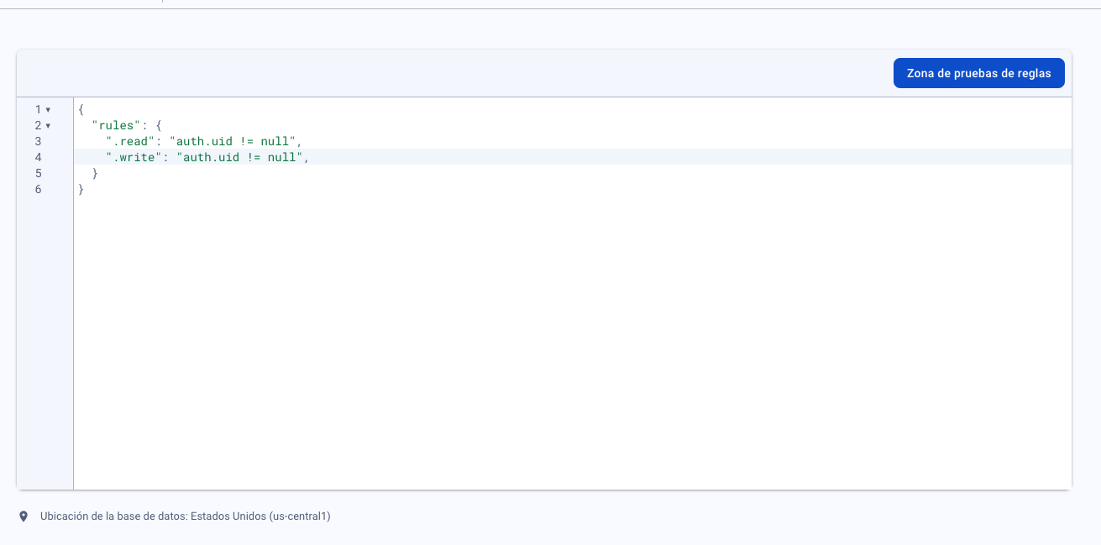

Slide 35
Cloud Functions
Instalar Firebase CLI
npm install -g firebase-tools
firebase login
Crear un Directorio e ingresar en ese directorio
firebase init functions
- What language would you like to use to write Cloud Functions? → Choose *JavaScript*, hit enter.
- Do you want to use ESLint to catch probable bugs and enforce style? → choose *N.*
- Do you want to install dependencies with npm now? (Y/n) → *Yes.*
Ingresar a la carpeta de Functions
cd functions
Instalar Firebase Admin SDK
npm install firebase-admin
Deploy
firebase deploy --only functions

Slide 36
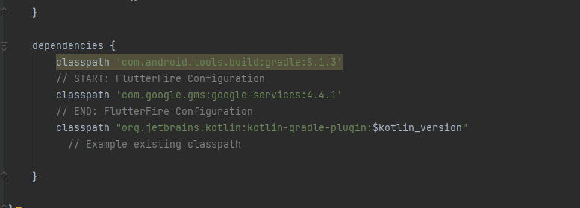
Problemas al compilar la aplicación
android/build.gradle

Slide 37
Problemas al compilar la aplicación
android/gradle/wrapper/gradle-wrapper.properties
distributionUrl=https\://services.gradle.org/distributions/gradle-8.3-all.zip

Slide 38
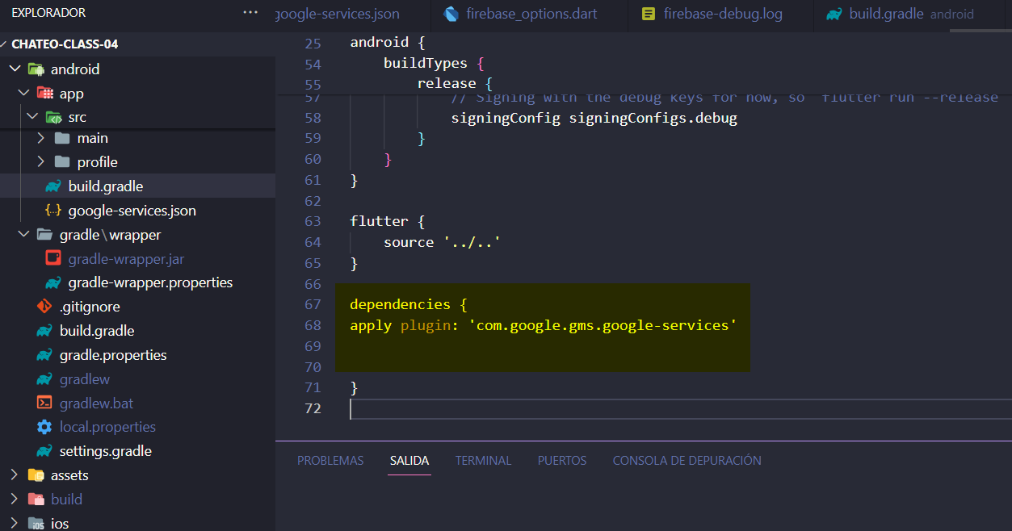
Problemas al compilar la aplicación
android/app/build.gradle:
apply plugin: 'com.google.gms.google-services'

Slide 39
Recursos
An Introduction to Flutter Clean Architecture
What is a Repository
Let’s talk about DDD
Very good layered architecture in Flutter
Very Good Engineering
Very Good - Best practices
Libros
Domain-Driven Design - Eric Evans
Domain-Driven Design Quickly
Patterns, Principles, and Practices of Domain-Driven Design - Scott Millett

